Slide 1
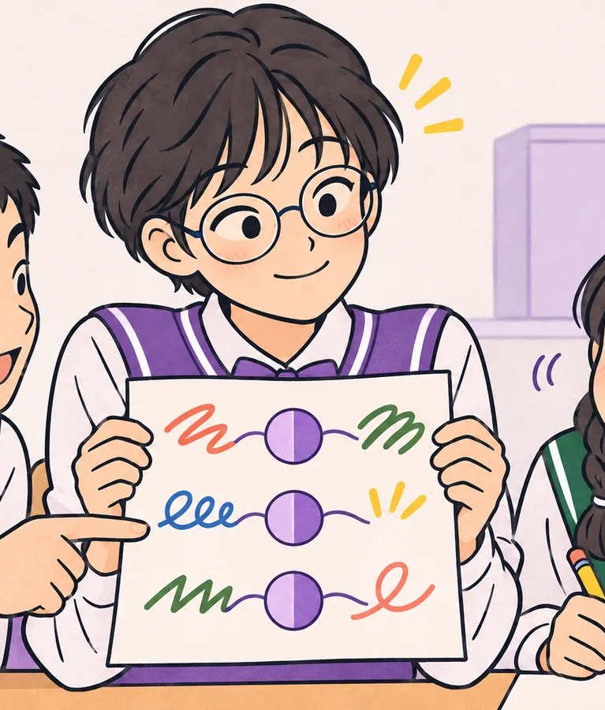
자기
중1 · 자아존중감 형성하기
나의 강점과 약점
내 강점과 약점은 정말 '좋은 것'과 '나쁜 것'일까?
[9사회정서01-06] · 45분

Slide 2
중1 · 자기 · 나의 강점과 약점
2 / 15
여는 영상 준비 중
Notes:
약 30초. 소리를 켜고 틀어 주세요. 끝나면 ‘방학, 한 단어로’로 바로 넘어갑니다.

Slide 3
중1 · 자기 · 나의 강점과 약점
오늘의 질문
내 강점과 약점은 정말 '좋은 것'과 '나쁜 것'일까?
3 / 15
Notes:
칠판에 그대로 적어 두고 수업 끝에 다시 돌아옵니다. “이 교실에 틀린 감정은 없어요. 오늘은 나를 평가하는 시간이 아니라 살펴보는 시간이에요.”로 엽니다.

Slide 4
중1 · 자기 · 나의 강점과 약점
이 시간이 끝나면
1
내 강점 세 가지를 실제 행동 예로 말할 수 있어요.
2
약점을 나를 깎아내리지 않는 말로 쓸 수 있어요.
3
강점과 약점이 한 특성의 두 얼굴일 수 있다는 걸 설명할 수 있어요.
4 / 15

Slide 5
중1 · 자기 · 나의 강점과 약점
오늘의 여정 45분
도입
5분
이해하기
10분
연습하기
15분
적용하기
10분
정리
5분
방학, 한 단어로
24가지 강점 카드
동전의 양면
강점이 빛난 장면
나는 ___한 사람
5 / 15

Slide 6
중1 · 자기 · 나의 강점과 약점
도입 5분
방학, 한 단어로
1. 방학을 한 단어로 짝에게 말해요.
2. 1학기에 쓴 편지를 받아 혼자 읽어요.
3. 읽고 난 느낌 하나를 마음속으로 골라요.
“방학 전의 나와 지금의 나는 무엇이 달라졌나요?”
“기대했던 방학과 실제 방학은 어땠나요?”
6 / 15
Notes:
1학기에 써 둔 ‘나에게 보내는 편지’를 돌려줍니다. 편지 내용은 비공개이며 읽어 보라고 하거나 걷지 않습니다. 편지가 없는 반은 ‘방학 한 단어’와 “방학 전 나와 달라진 점 하나”만 나눕니다. 방학 한 단어는 수업방으로 모아 함께 읽어도 좋습니다.
발문: 방학 전의 나와 지금의 나는 무엇이 달라졌나요? / 기대했던 방학과 실제 방학은 어땠나요?
시간: 5분

Slide 7
중1 · 자기 · 나의 강점과 약점
이해하기 10분
강점은 ‘잘하는 것’만이 아니에요
용기
무서워도 옳다고 믿는 일을 해요.
모두 웃을 때 “그만하자.”라고 말하기
친절
누가 시키지 않아도 남을 챙겨요.
전학 온 친구에게 급식실 가는 길 알려 주기
창의성
새롭고 다른 방법을 떠올려요.
모둠 발표를 퀴즈 형식으로 바꿔 보자고 하기
끈기
어려워도 끝까지 붙잡아요.
리코더 한 곡을 될 때까지 연습하기
생각해 봐요
“강점은 ‘잘하는 것’과 같을까요?”
7 / 15
Notes:
강점은 성적이나 재능이 아니라 ‘자주 드러나는 나다운 모습’이라고 설명합니다. 성격 강점 24가지(VIA 분류를 바탕으로 한 목록): 창의성, 호기심, 판단력, 배우기 좋아함, 통찰, 용기, 끈기, 정직, 활력, 사랑, 친절, 사회성, 협동, 공정함, 리더십, 너그러움, 겸손, 신중함, 자기 조절, 아름다움을 알아봄, 감사, 희망, 유머, 삶의 의미 찾기.
발문: 강점은 ‘잘하는 것’과 같을까요?
시간: 3분

Slide 8
중1 · 자기 · 나의 강점과 약점
이해하기 10분
‘나 같다’ 카드 다섯 장
1. 강점 카드를 돌려 보며 ‘나 같다’ 5장을 골라요.
2. 짝과 바꿔 보고, “이건 너 같아” 한 장을 더 건네요.
생각해 봐요
“다섯 장 고르기가 어려웠던 까닭은?”
“‘나도 갖고 싶은’ 강점은 무엇인가요?”
8 / 15
Notes:
카드 개수 경쟁을 하지 않습니다. 고르기 어려워하는 학생에게는 “친구가 너한테 자주 고맙다고 하는 일은?”처럼 물어 도와주세요. 카드가 없으면 활동지의 강점 목록에 동그라미로 대신합니다.
발문: 다섯 장 고르기가 어려웠던 까닭은? / ‘나도 갖고 싶은’ 강점은 무엇인가요?
시간: 7분

Slide 9
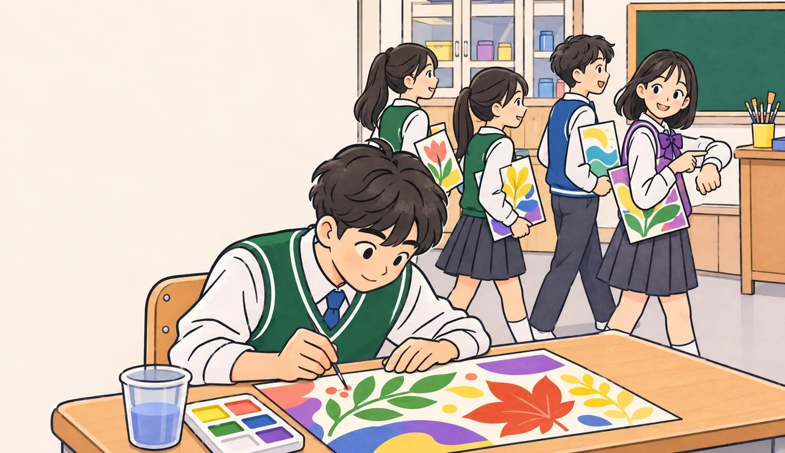
중1 · 자기 · 나의 강점과 약점
연습하기 15분
이준이의 이 모습은?
이준이는 미술 시간에 포스터를 가장 꼼꼼하게 그려요. 그런데 늘 마지막으로 내요.
강점이다
약점이다
둘 다다
때에 따라 다르다
· 이준이의 이 모습은 강점일까요, 약점일까요?
· 하나만 골라요. 정답은 없어요.
9 / 15
Notes:
‘둘 다’, ‘때에 따라 다르다’가 나오면 바로 다음 장(동전의 양면)으로 연결합니다. 마감이 급한 날엔 느림, 정확해야 하는 일엔 꼼꼼함이 된다는 예를 들어 주세요.
시간: 3분

Slide 10
중1 · 자기 · 나의 강점과 약점
연습하기 15분
동전의 양면
약점으로 보일 때
강점으로 보일 때
느리다
꼼꼼하다
고집이 세다
끝까지 포기하지 않는다
말이 많다
분위기를 살린다
10 / 15
Notes:
카드를 하나씩 뒤집으며 짝을 맞혀 보게 합니다. 이어지는 활동의 예시가 됩니다.
발문: 어떤 상황에서 약점이 강점이 될까요?
시간: 2분

Slide 11
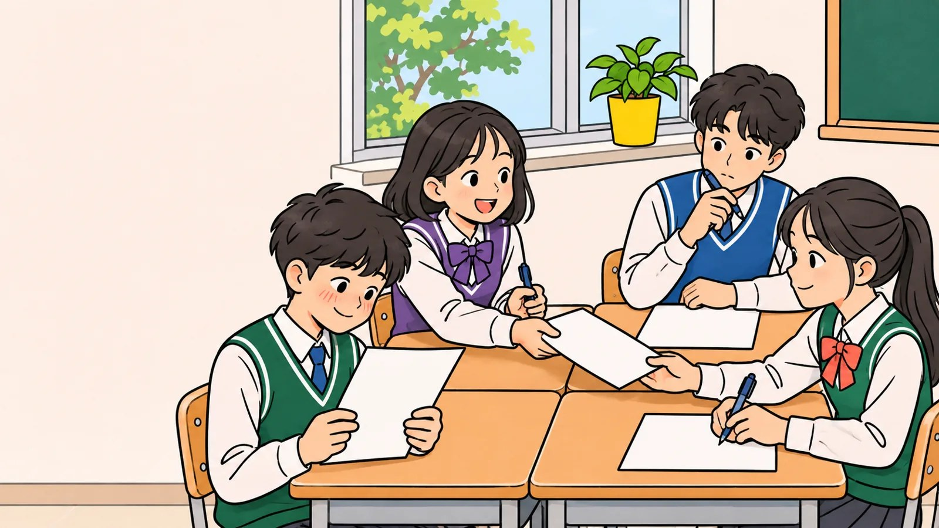
중1 · 자기 · 나의 강점과 약점
연습하기 15분
강약점 지도 — 동전 잇기
1. A4에 강점 3개, 약점 3개를 써요.
2. 서로 이어지는 짝을 선으로 이어요. 예: 꼼꼼함 ↔ 느림
3. 종이를 한 바퀴 돌리며, 친구의 약점 뒤 강점을 한 줄 써 줘요.
생각해 봐요
“친구가 찾아 준 강점은 어떤가요?”
“나도 몰랐던 강점이 있었나요?”
11 / 15
Notes:
약점은 보여 줘도 괜찮은 것만 씁니다. 외모·성적·능력 비교와 놀림은 금지입니다. 친구 종이에는 강점만 쓰고, 약점을 더 보태지 않습니다. 시작이 어려운 모둠은 활동지 뒤 인물 카드(이준·서아·정우)로 먼저 연습합니다.
발문: 친구가 찾아 준 강점은 어떤가요? / 나도 몰랐던 강점이 있었나요?
시간: 10분

Slide 12
중1 · 자기 · 나의 강점과 약점
적용하기 10분
강점이 빛난 장면 세 개
1. 강점 하나를 골라요.
2. 지난 일주일 동안 그 강점을 쓴 장면 세 개를 써요. 작아도 돼요.
3. 짝에게 읽어 줘요. 원할 때만요.
장면 1
장면 2
장면 3
생각해 봐요
“장면을 찾기 어려웠던 까닭은?”
“내 강점이 다른 사람을 도운 순간은?”
12 / 15
Notes:
‘작아도 OK’를 여러 번 말해 주세요(예: 친절 — 엘리베이터 문 잡아 주기). 장면이 안 떠오르는 학생은 짝이 “내가 본 너의 장면”을 하나 말해 줘도 됩니다.
발문: 장면을 찾기 어려웠던 까닭은? / 내 강점이 다른 사람을 도운 순간은?
시간: 10분

Slide 13
중1 · 자기 · 나의 강점과 약점
정리 5분
강점 선언
나는 ‘__________’한 사람이다.
· 포스트잇에 써서 칠판에 붙여요.
생각해 봐요
“이 문장, 조금 어색한가요? 그래도 괜찮아요.”
“오늘 이후 이 문장을 어디서 떠올릴까요?”
13 / 15
Notes:
어색해하고 부끄러워하는 반응을 그대로 받아 주세요. 칠판 포스트잇은 누가 썼는지 맞히지 않습니다. 자기 비하가 심한 학생은 수업 뒤 따로 살피고, 필요하면 상담 선생님과 연결합니다.
발문: 이 문장, 조금 어색한가요? 그래도 괜찮아요. / 오늘 이후 이 문장을 어디서 떠올릴까요?
시간: 3분

Slide 14
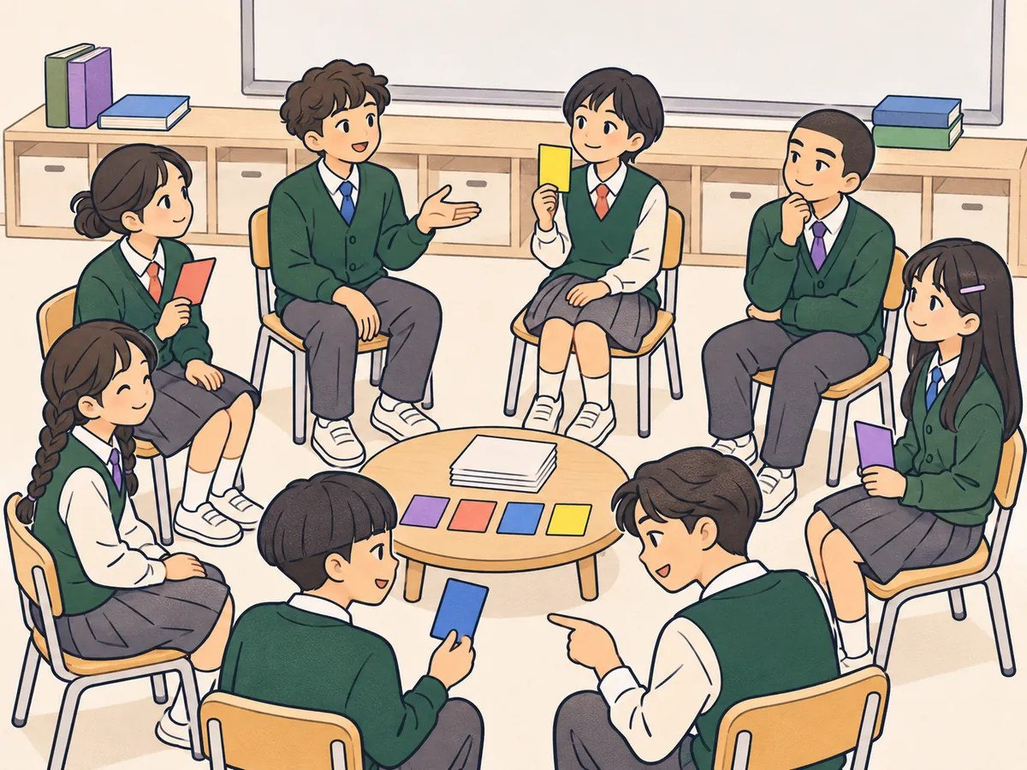
중1 · 자기 · 나의 강점과 약점
정리
다음 시간
공동체 · 책임 있는 의사 결정하기 · [9사회정서03-03]
나의 결정에 책임감
'책임 있는 결정'이란 무엇이고, 어떻게 연습할 수 있을까?
14 / 15

Slide 15
강점도 약점도 내 지도의 일부예요. 나는 생각보다 넓은 사람이에요.
오늘 수업에 함께해 주어 고마워요
Lev Lab 레브랩 · www.levlab.co.kr

